Slide 1

مجتمع مترابط
جمعية التنمية الأهلية بالقارة
2025

Slide 2
جمعية التنمية الأهلية بالقارة 2025
يوم الأربعاء
9 ذو القعدة 1446 هـ
7 مايو 2025 م
عدد المستفيدين : 40
مكان التنفيذ : مدرسة الجبيل الابتدائية وبرنامج التربية الفكرية .

Slide 3
جمعية التنمية الأهلية بالقارة 2025
في إطار تعزيز قيم التعاون والتكافل المجتمعي أقيم برنامج بعنوان "مجتمع مترابط" قدمه الأستاذ ياسر الشايب بالتعاون مع مدرسة الجبيل الابتدائية وبرنامج التربية الفكرية ، ومدرسة متوسطة الجبيل ، وذلك يوم الاربعاء الموافق 9 ذو القعدة 1446هـ ، 7 مايو 2025 ، بهدف تعزيز مفهوم الترابط المجتمعي بين أفراده. تناول البرنامج أهم المحاور التالية : - الترابط في الإسلام: إبراز أهمية التكافل والتعاون بين أفراد المجتمع كما دعا إليه الدين الإسلامي. - أهداف الترابط: بناء مجتمع متماسك، وتقليل المشكلات الاجتماعية، وتعزيز الشعور بالمسؤولية والانتماء. - آثاره الإيجابية: تقوية العلاقات، دعم الفئات المحتاجة، وتحسين جودة الحياة.- التطوع كوسيلة لتعزيز الترابط: دعوة للمبادرة بالأعمال التطوعية لخدمة المجتمع. - جهات مقترحة للتعاون: الجمعيات الخيرية، المراكز الاجتماعية، دور الرعاية، المدارس، والبلديات. شهدت الفعالية تفاعلًا كبيرًا من الطلاب والمعلمين، واختُتمت بنقاشات بنّاءة حول دور الفرد في خدمة المجتمع.

Slide 4
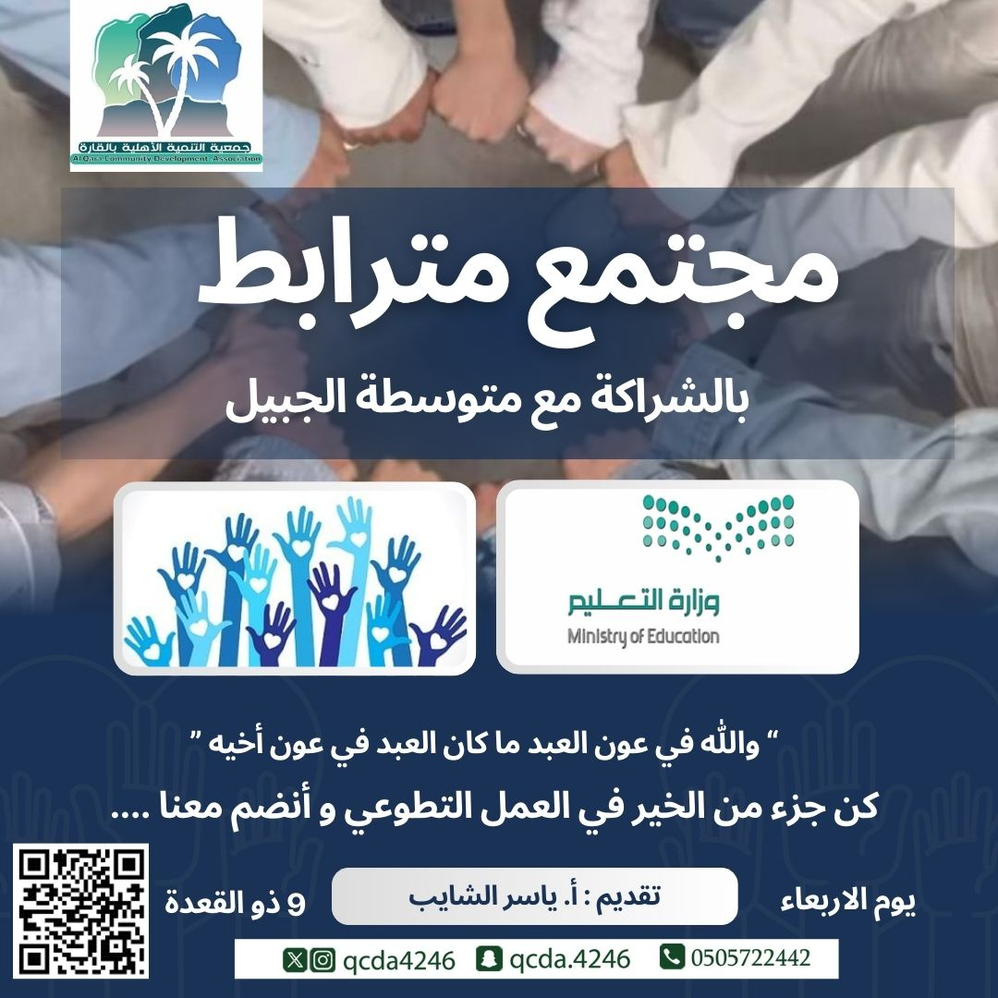
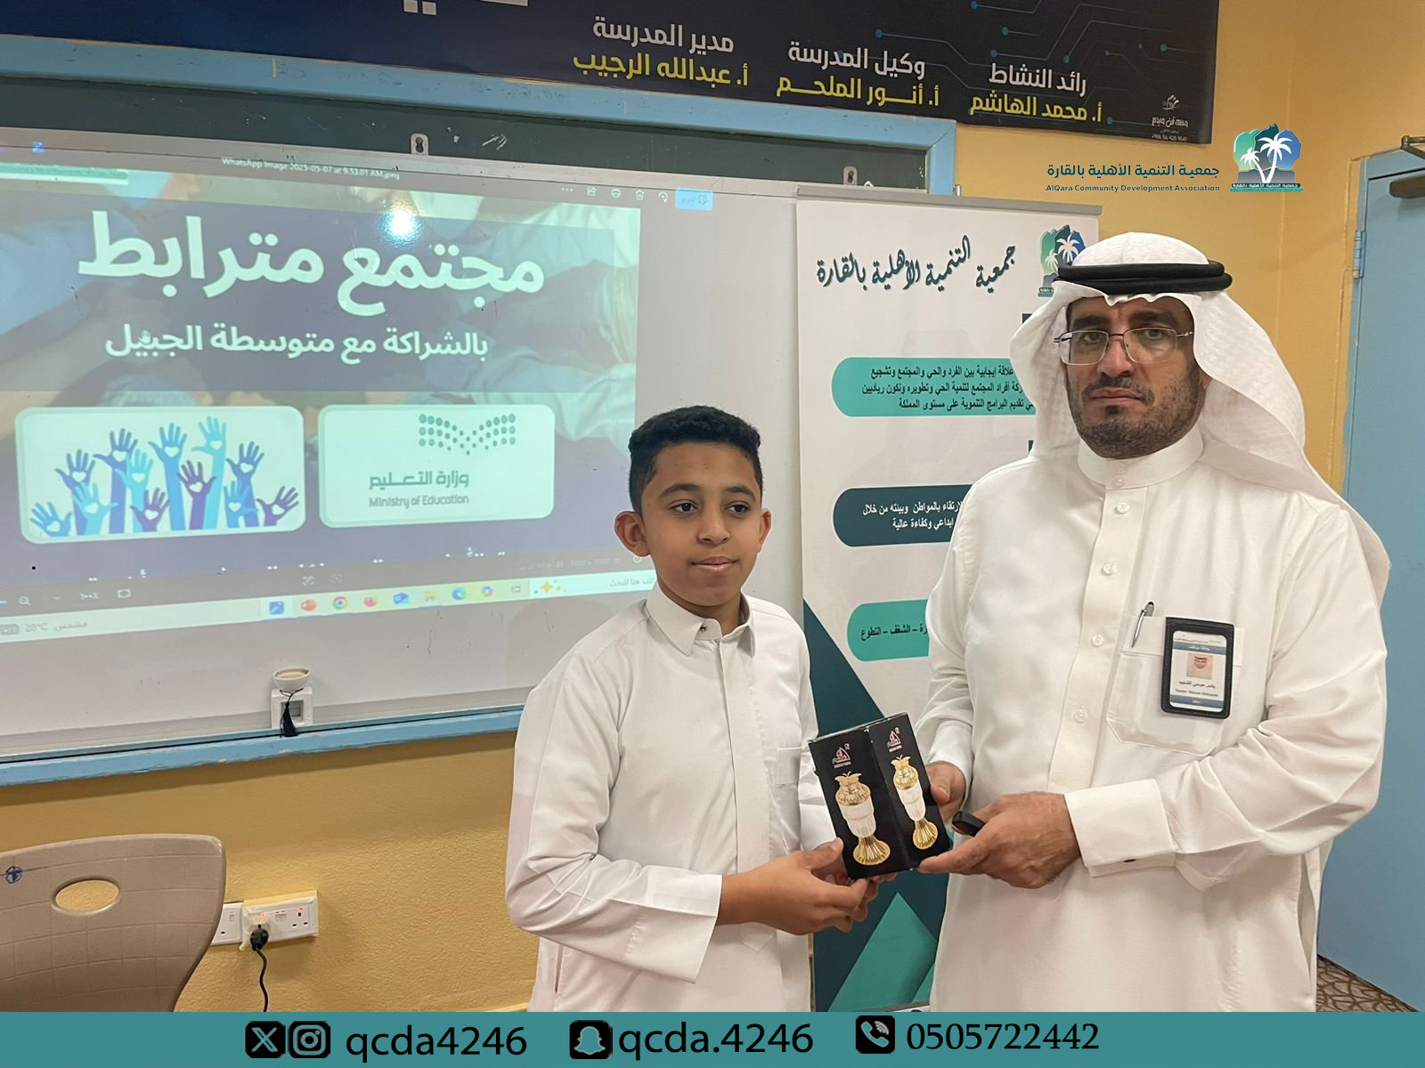
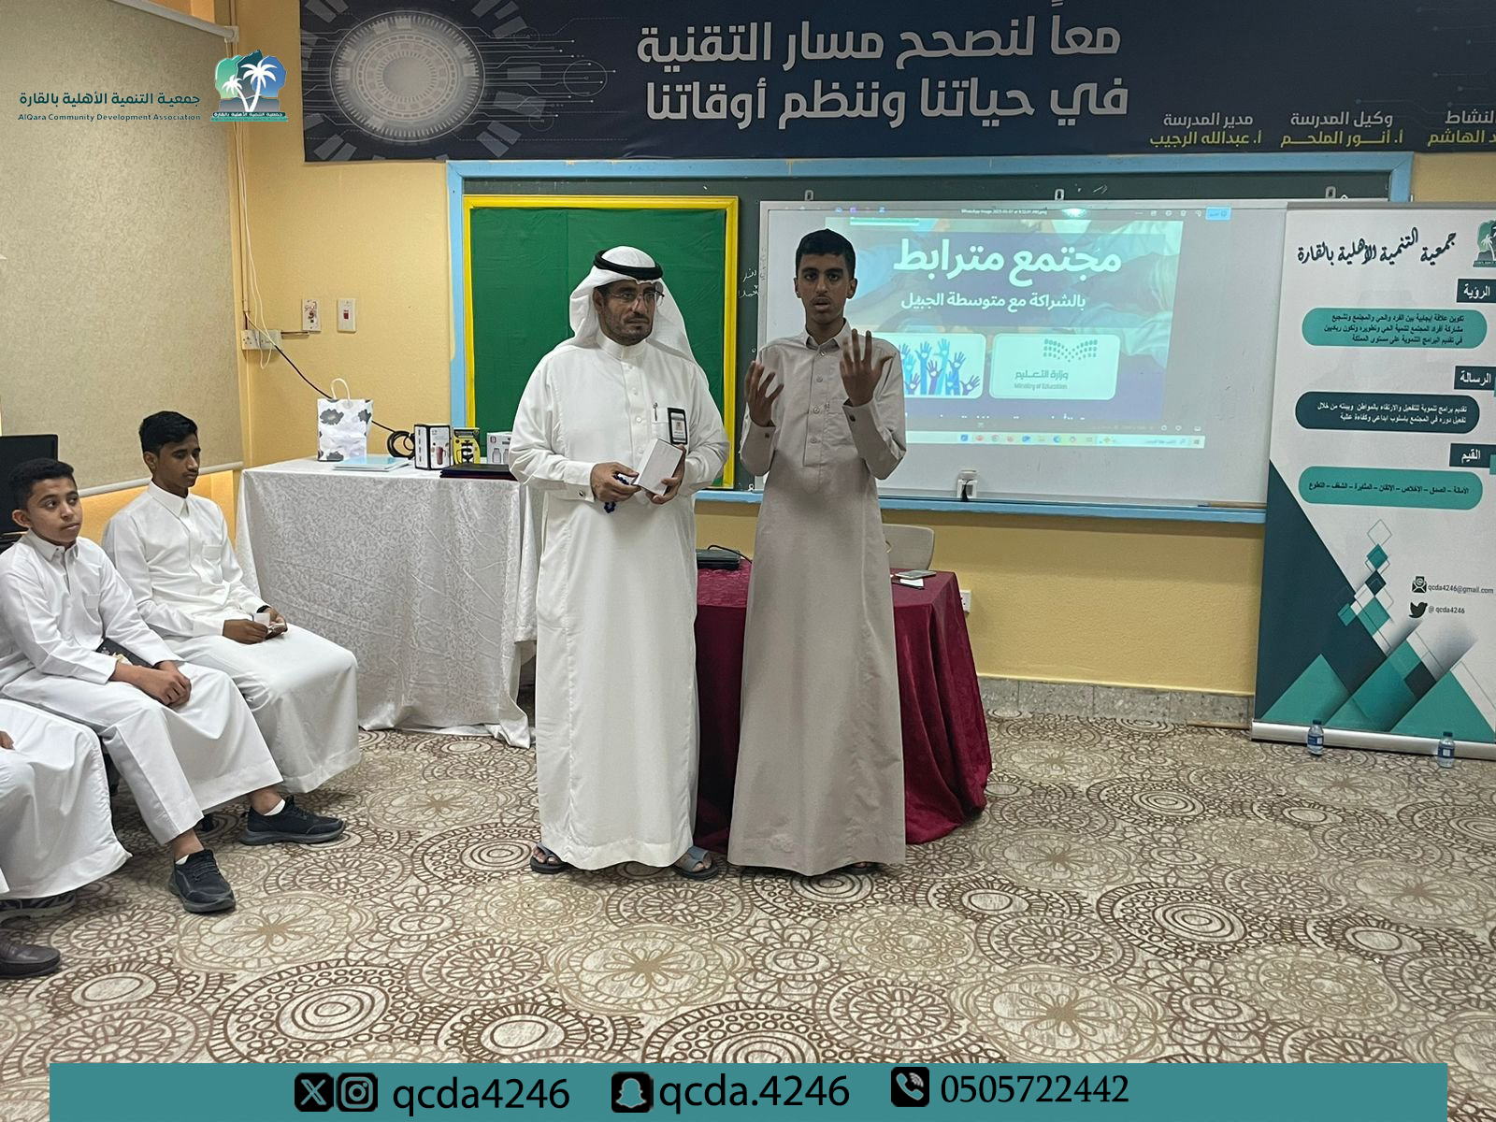
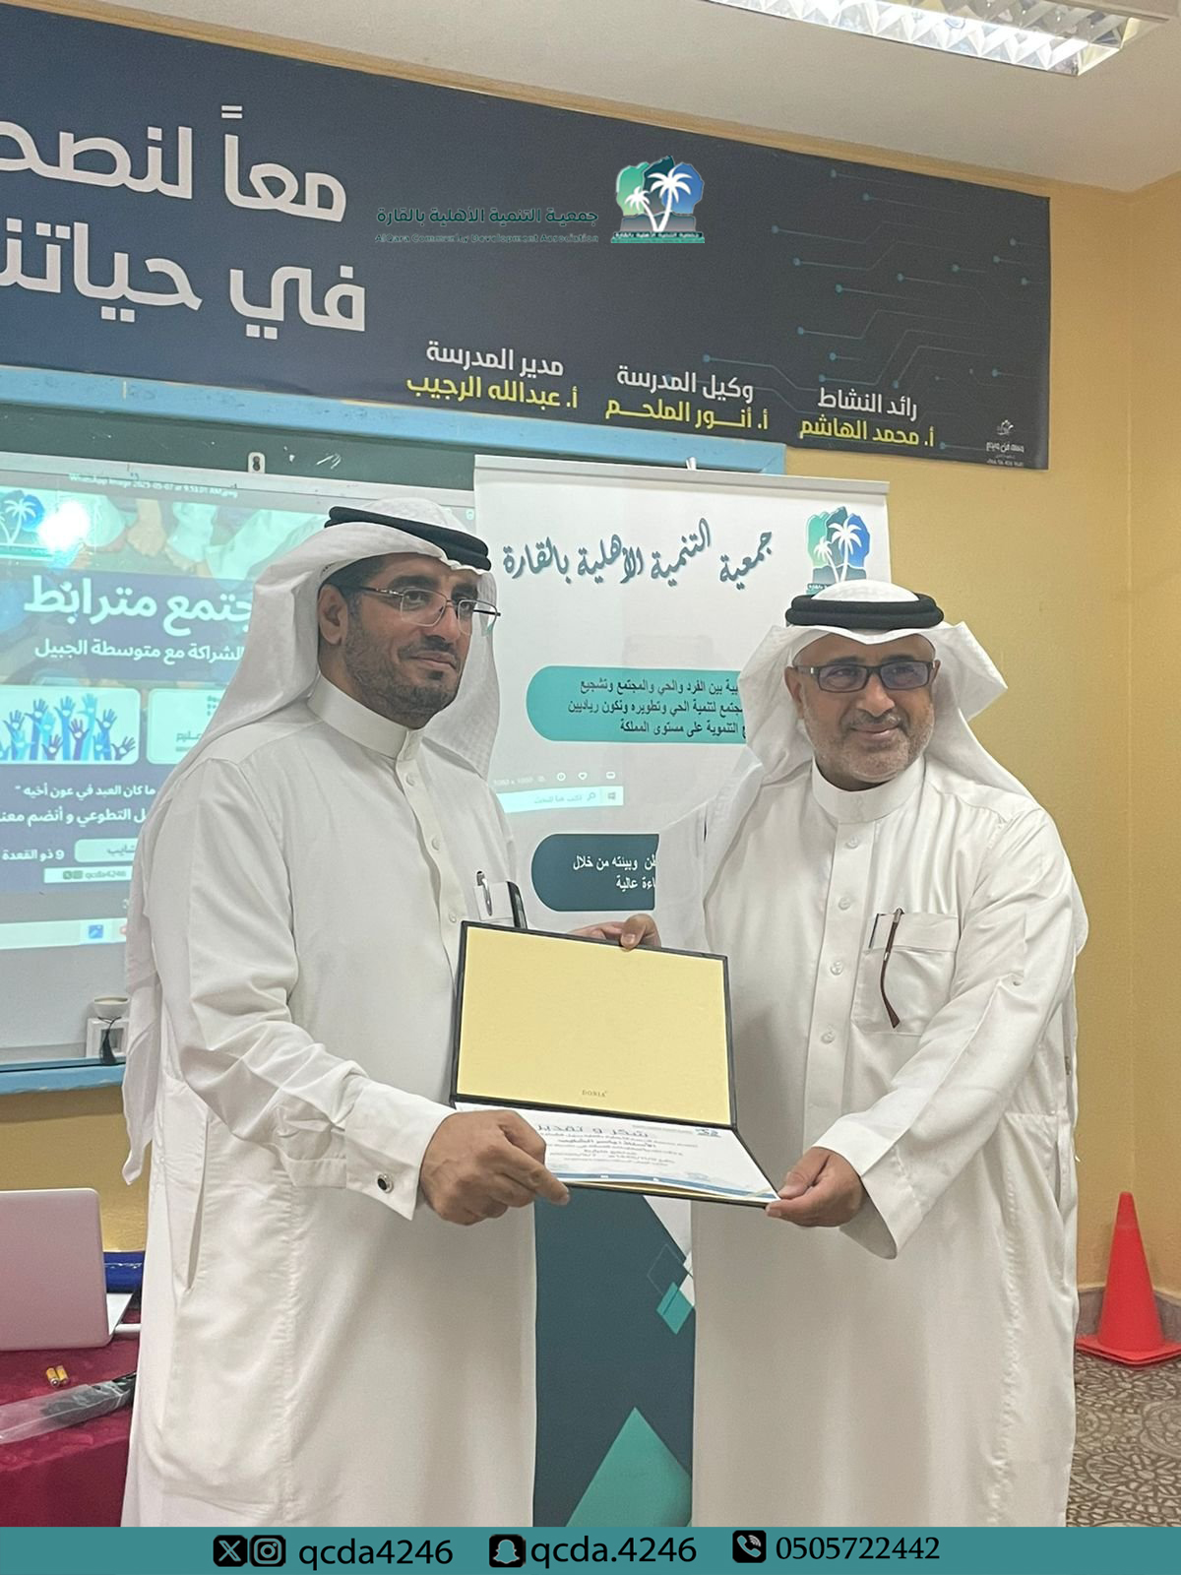
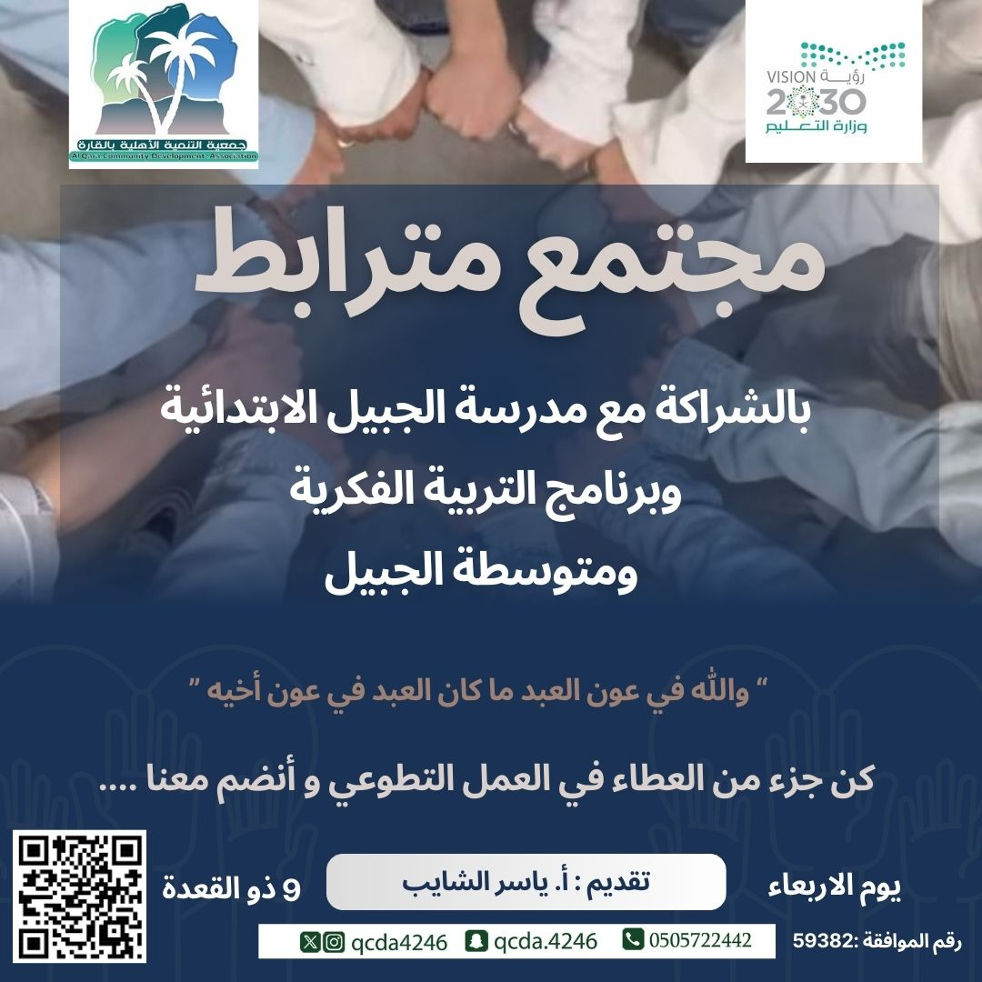
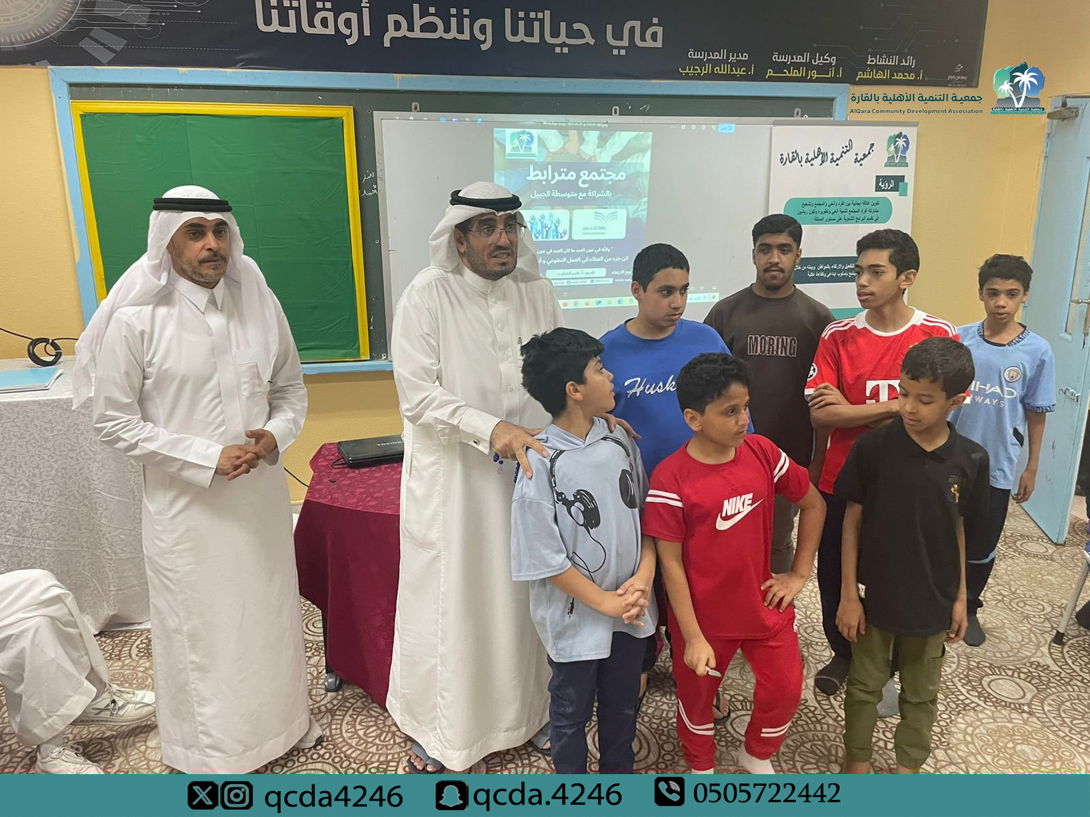
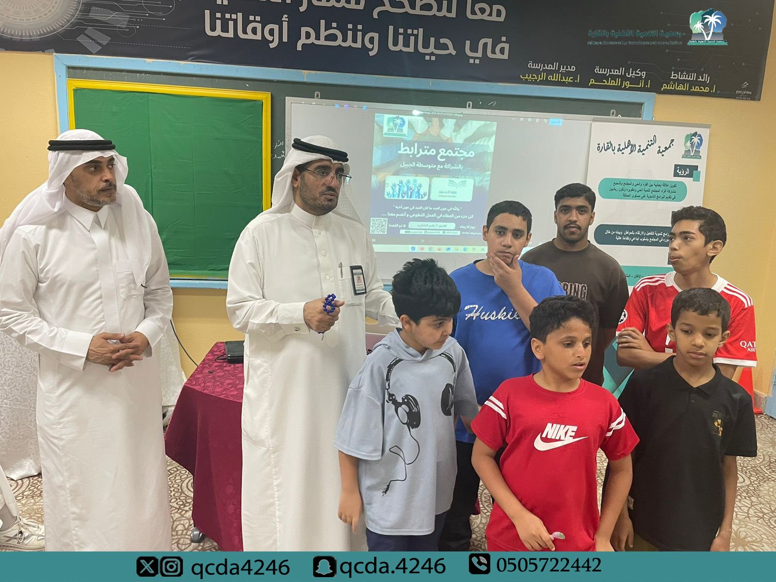
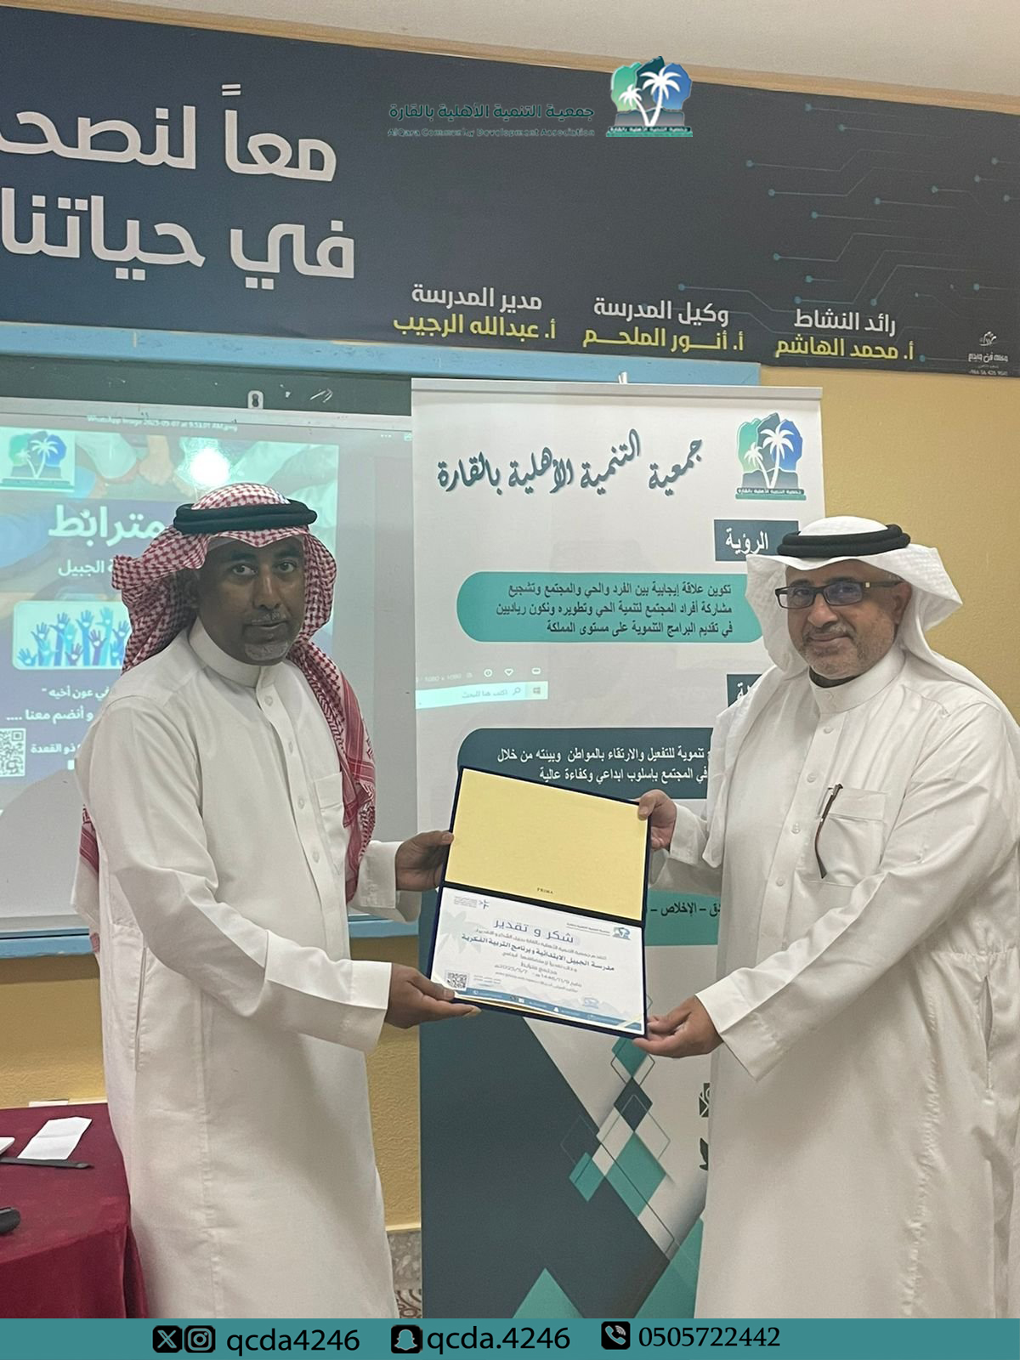
جمعية التنمية الأهلية بالقارة 2025

